Slide 1
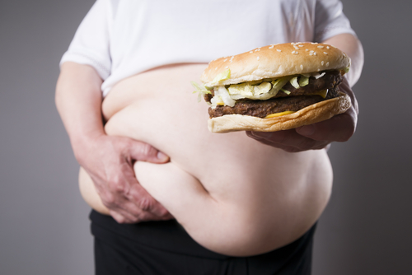
ОЖИРЕНИЕ

Slide 2
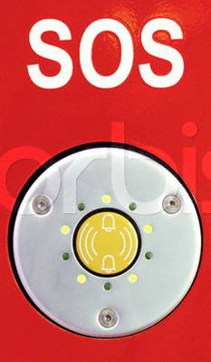
Эпидемия 21 века !!!
Сегодня
Завтра
1,7 миллиардов человек в мире имеют ожирение или избыточную массу тела
К 2025 году ожиреет
40% мужчин и
50% женщин
Каждый второй!
ОЖИРЕНИЕ
повышает риск смерти на
45%
Notes:
2
Избыточный вес это проблема всемирного значения .
Что мы видим сегодня
Какое большое количество уже имеют эту проблему и их количество неуклонно растёт.
А, что будет завтра к 2025 году каждый второй человек будет страдать избыточным весом.
Давай вместе с вами поможем человечеству сейчас!

Slide 3
ПРЕДУПРЕЖДЕНИЕ ОЖИРЕНИЯ
ГБУЗ РБ БОЛЬНИЦА СКОРОЙ МЕДИЦИНСКОЙ ПОМОЩИ Г. УФА
Выполнила врач-эндокринолог
ГБУЗ РБ БСМП г. Уфа Э.В. Галина, 2018г.
Notes:
3
Избыточный вес это проблема всемирного значения .
Что мы видим сегодня
Какое большое количество уже имеют эту проблему и их количество неуклонно растёт.
А, что будет завтра к 2025 году каждый второй человек будет страдать избыточным весом.
Давай вместе с вами поможем человечеству сейчас!

Slide 4
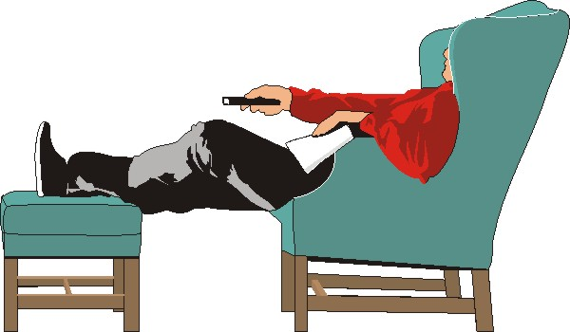
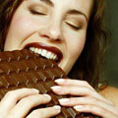
ПРИЧИНЫ ОЖИРЕНИЯ
Чрезмерное питание
Малоподвижный образ жизни
Наследственность
Стрессы

Slide 5
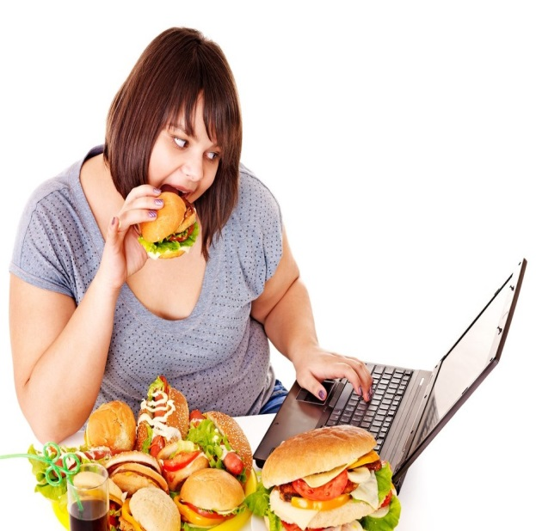
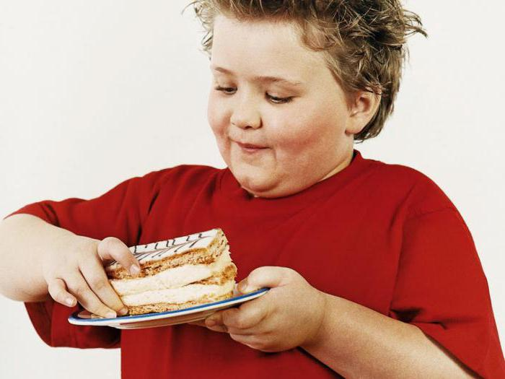
ВЫНУЖДЕННОЕ ПОЛОЖЕНИЕ НА РАБОТЕ,«ОФИСНЫЕ РАБОТНИКИ»
УПОТРЕБЛЕНИЕ ПОЛУФАБРИКАТОВ,
ЕДА НА ХОДУ
УЛУЧШЕНИЕ КАЧЕСТВА ЖИЗНИ (АВТОМОБИЛЬ,КОМПЬЮТЕР,ПУЛЬТЫ ОТ ТВ)

Slide 6
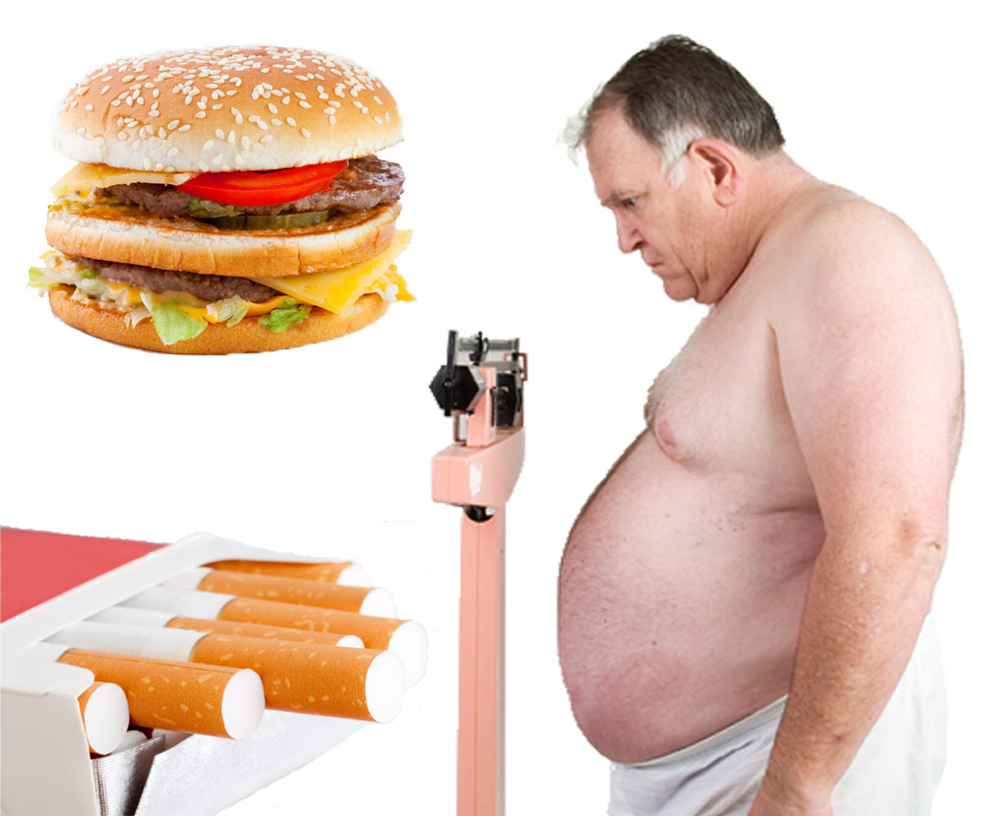
ОЖИРЕНИЕ
ожирение часто
связано обилием животных жиров в рационе (что вызывает атеросклероз), употреблением соленой пищи, а также малой физической активностью.

Slide 7
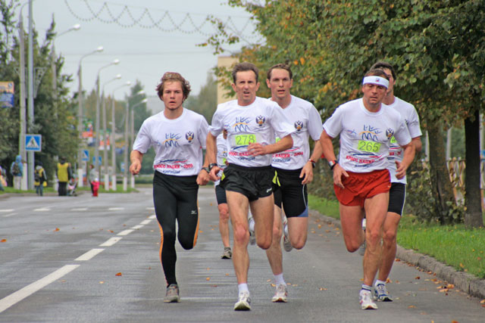

НИЗКАЯ физическая активность повышает риск смерти на
25%
Откажитесь, по возможности, от общественного транспорта
Откажитесь от лифта
Займитесь не спортом, а физкультурой – 3-5 раз в неделю по 20-40 минут.
Разминка: разогрев организма 5-10 мин.
Аэробная фаза – основная – с постепенным наращиванием нагрузки до уровня 50-75% с удержанием её в течение 20-30 минут.
Заключительная часть – выход из нагрузки в течение 20-30 мин.
Увеличивайте
ФИЗИЧЕСКУЮ АКТИВНОСТЬ!!!

Slide 8
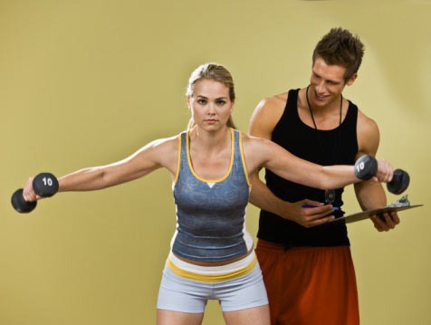
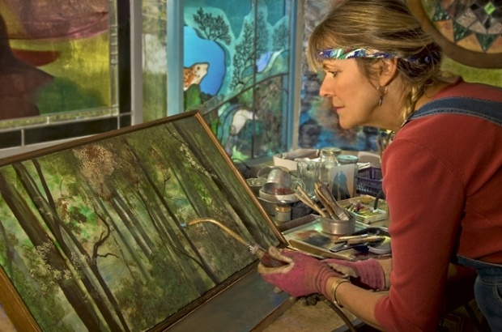
ПСИХОЭМОЦИОНАЛЬНОЕ НАПРЯЖЕНИЕ
ОСОБЕННО ОПАСНЫ ТЯЖЕЛЫЕ И ДЛИТЕЛЬНЫЕ СТРЕССЫ
Необходимо учиться изменять к ним отношение
Хороший эффект оказывают занятие любимым делом (хобби)
Желательно включать психологические тренировки (аутотренинг) и методики релаксации

Slide 9
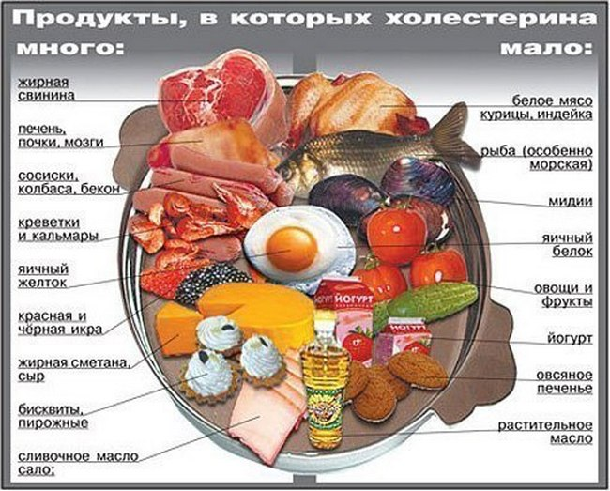

Slide 10
СНИЖЕНИЕ МАССЫ ТЕЛА
Для оценки степени избыточной массы тела используется
индекс массы тела (индекс Кетле): ИМТ (кг/м²) = вес (кг) : рост (м)²
Индекс Кетле (кг/м²) | Риск ССЗ и диабета | Масса тела
< 18,5 | Низкий | дефицит массы тела
18,5 – 24,9 | Умеренный | нормальная масса тела
25,0 – 29,9 | Повышенный | избыточная масса тела
30,0 – 34,9 | Высокий | ожирение I степени
35,0 – 39,9 | Очень высокий | ожирение II степени
> 40,0 | Чрезвычайно высокий | ожирение III степени
Окружность талии
должна быть
не более
МУЖЧИНЫ 102 см
ЖЕНЩИНЫ 88 см

Slide 11
ПРИНЦИПЫ ПИТАНИЯ
Постное мясо и птицу (желательно белое мясо);
Яичный белок;
Овощи, фрукты, ягоды, зеленый салат и лук,
петрушку, укроп, шпинат, сельдерей, чеснок;
Растительные масла;
Морскую рыбу и морепродукты (НО НЕ креветки);
Мягкие маргарины (не более столовой ложки в день);
Молочные продукты с пониженным содержанием
жира (0,5%-1%);
Каши из круп, отруби, хлеб из муки грубого
помола;
Грецкие орехи (под контролем калорийности);
Бобовые, сою;
Зеленый чай.

Slide 12
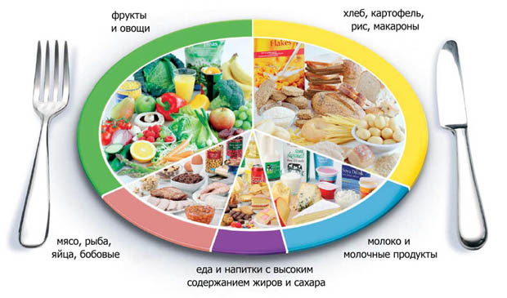
ИЗМЕНЕНИЯ В ПИТАНИИ
СНИЖАЮТ РИСК СМЕРТИ НА
45%

Slide 13
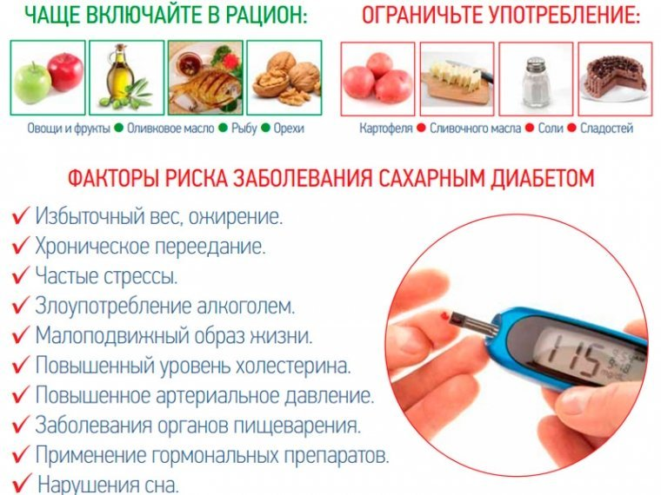
РАЦИОНАЛЬНОЕ ПИТАНИЕ

Slide 14
КОНТРОЛЬ УРОВНЯ ХОЛЕСТЕРИНА И ЛИПИДОГРАММЫ
ЦЕЛЕВЫЕ УРОВНИ ПОКАЗАТЕЛЕЙ
ЛИПИДНОГО ОБМЕНА:
Общий холестерин - < 4,5 ммоль/л;
Липопротеиды низкой плотности (ЛПНП) - < 2,6 ммоль/л;
Липопротеиды высокой плотности (ЛПВП) - >1,0 ммоль/л;
Триглицериды - < 1,7 ммоль/л

Slide 15
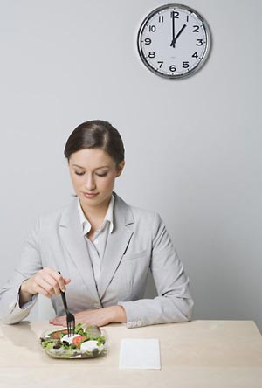
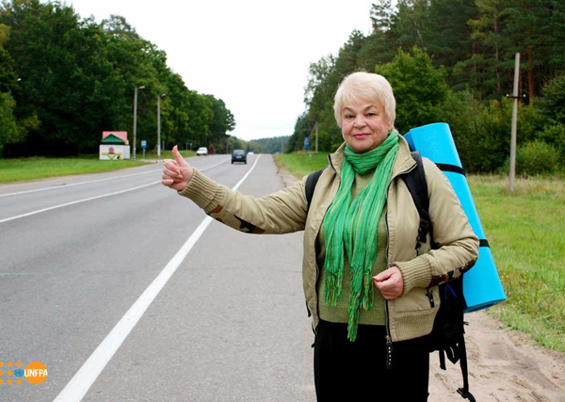
СЕКРЕТ ЗДОРОВЬЯ это ЗОЖ!!!
-

Slide 16

Будьте здоровы!

